Slide 1
ПУБЛИЧНЫЙ ДОКЛАД муниципального бюджетного общеобразовательного учреждения «Основная общеобразовательная школа № 23 города Белово» Кемеровской области за 2016 - 2017 учебный год

Slide 2
СОДЕРЖАНИЕ ДОКЛАДА-
Введение | 4 сл
Общая характеристика школы | 5 сл
Социальный портрет ОУ | 13 сл
Структура управления образовательным учреждением | 15 сл
Социальное партнерство | 18 сл
Кадровое обеспечение образовательного процесса | 19 сл
Учебно-материальная база | 22 сл
Создание условий для реализации качественного образования и развития личности обучающихся | 28 сл
Динамика успеваемости за 3 года | 29 сл
Результаты ГИА | 33сл

Slide 3
Социализация выпускников | 37 сл
Результаты участия школьников в олимпиадах, конкурсах, конференциях | 38 сл
Анализ воспитательной работы | 50 сл
Организация питания | 90 сл

Slide 4
ВВЕДЕНИЕ
МБОУ ООШ № 23 города Белово осуществляет обучение и воспитание учащихся, развивает их способности с учетом физиологических, психологических, интеллектуальных особенностей, образовательных потребностей, личностных склонностей. Это достигается путем создания благоприятных условий для общеобразовательного, умственного, нравственного и физического развития каждого ребенка.
Представленный публичный доклад о проделанной работе за 2016-2017 учебный год подготовлен рабочей группой в составе: директора школы Валовой Н.Л., председателя управляющего совета – Адигамова Р.К., заместителя директора по УВР – Бояндиной В.Г., заместителя директора по УВР Денисенко Н.И., заместителя директора по ВР – Кошкиной Л.В., заместителя директора по АХР Костенковой Е.В. В работе принимали участие педагоги школы.
Настоящий публичный отчет предоставляет общественности информацию о деятельности МБОУ ООШ №23 города Белово, её потенциале, условиях функционирования, проблемах развития. В докладе представлены статистические данные, аналитические материалы и мониторинговые исследования.

Slide 5
Общая характеристика школы
Муниципальное бюджетное общеобразовательное учреждение «Основная общеобразовательная школа №23 города Белово» расположена по адресу: ул.Лесная, 1б, пгт Грамотеино, г.Белово, Кемеровская область, 652614, Российская Федерация.
Год создания: декабрь 1959 г.
Работа в школе осуществляется в соответствии с действующим законодательством Российской Федерации, Кемеровской области. Деятельность школы регламентируется ее Уставом и локальными актами. Учредителем является Администрация Беловского городского округа, адрес Учредителя: улица Советская, 21, г. Белово, Кемеровская область.
Директор школы – Валова Наталья Леонидовна, тел. 8(38452)68577,
Е-mail: mousoh23belovo@yandex.ru, сайт: edubel.ru/?site=0413&uid=301247031250
Школа имеет лицензию на осуществление образовательной деятельности по образовательным программам серия А № 0002340 от 27 апреля 2012 года и свидетельство о государственной аккредитации № 2798 от 16.01.2015г.

Slide 7
МБОУ ООШ №23 города Белово расположена в поселке Грамотеино. Уровень материально-технического обеспечения школы высок и соответствует современным требованиям.
Территория школы благоустроена, по периметру ограждена забором и составляет 13720 м². Ежегодно проводятся мероприятия по озеленению территории школы.
Окружающая школу социальная среда оценивается как благоприятная и позволяет наладить взаимодействие с образовательными и культурными учреждениями посёлка. Дополнительному образованию учащихся способствует КЦ «Грамотеинский», МОУ ДОД Детская школа искусств №12, МОУ ДОД Детская художественная школа №3, подростковый клуб «Юность».
МБОУ ООШ №23 активно сотрудничает со спортивным комплексом «Грамотеинский», учащиеся школы посещают секции по хоккею, футболу, фигурному катанию, плаванию, легкой атлетике и т.д. В школе обучается футбольная команда (6 класс).

Slide 8
Градообразующим предприятием микрорайона образовательного учреждения является ООО «Шахта «Грамотеинская» .
Школа работает в режиме шестидневной недели со 2 по 9 классы, 1 классы обучаются в режиме пятидневной недели. Продолжительность урока в 1 классах – 35 минут (первое полугодие), 40 минут (второе полугодие), во 2-9 классах – 45 минут. В «ступенчатом» режиме обучения. Средняя наполняемость классов по школе – 23 чел.
В соответствии с Уставом в школе действуют следующие формы получения образования: очная, индивидуальное обучение на дому.

Slide 9
ПРОБЛЕМА ШКОЛЫ: Недостаточный уровень обеспечения условий для повышения качества образования, развития личности учащихся в соответствии с их образовательными потребностями и возможностями, противоречит личностному развитию, профессиональному самоопределению и формированию общей культуры учащихся в условиях предпрофильного обучения.
Цель работы школы: Создание условий, обеспечивающих качественное образование, воспитание и развитие социально-адаптивной личности, руководствующейся общечеловеческими ценностями
ПРИОРИТЕТНЫЕ НАПРАВЛЕНИЯ:
Повышение качества знаний.
Профессиональное и личностное самоопределение учащихся.
Патриотическое воспитание.

Slide 10
Задачи:
Создать условия для качественной реализации основных образовательных программ начального и основного общего образования;
Повысить эффективность использования метода проектов при организации урочной и внеурочной деятельности обучающихся;
Обеспечить качественное прохождение промежуточной и итоговой аттестации учащихся;
Содействовать расширению компетенций педагогов в соответствии с требованиями профессиональных стандартов;
Усилить роль семьи в воспитании и обучении детей, активнее привлекать родителей к организации учебно-воспитательного процесса;
Развивать у учащихся потребность в здоровом образе жизни, формировать их гражданскую сознательность.

Slide 11
Контингент обучающихся
Учебный год
2013-2014 |  | 2014-2015 |  | 2015-2016 |  | 2016-2017
Кол-во классов | Кол-во уч-ся | Кол-во классов | Кол-во уч-ся | Кол-во классов | Кол-во уч-ся | Кол-во классов | Кол-во уч-ся
13 | 310 | 14 | 330 | 15 | 341 | 16 | 367

Slide 12
Сравнительный анализ контингента учащихся по учебным годам
На 1августа 2013 года количество учащихся по школе составило 333 чел. (включая будущих первоклассников)
На 1 августа 2014 года количество учащихся по школе составило 340 чел. (включая будущих первоклассников)
На 1 августа 2015 года количество учащихся по школе составило 353 чел. (включая будущих первоклассников)
На 1 августа 2016 года количество учащихся по школе составило 373 чел. (включая будущих первоклассников)

Slide 13
Социальный портрет
МБОУ ООШ №23 города Белово
Год | Категория учащихся
 | Дети из многодетных семей | Дети из малообеспеченных семей | Дети из опекаемых семей | Дети инвалиды | Дети «группы риска» | Дети из семей находящихся в социально-опасном положении | Учащиеся состоящие на ВШУ | Учащиеся (семьи учащихся) состоящие на учете в ПДН
На 01.09.2013г | 52 учащихся (16%) | 50 учащихся (15,8%) | 18 учащихся (7%) | 4 учащихся (1%) | 10 учащихся (3%) | 5 учащихся (2%) | 8 учащихся (2,5%) | -
На 01.09.2014г | 34 учащихся (11%) | 42 учащихся (13,5%) | 21 учащийся (7%) | 4 учащихся (1,2%) | 10 учащихся (3%) | 4 учащихся (1,2%) | 6 учащихся (2%) | -
На 01.09.2015г | 53 учащихся (16%) | 97 учащихся (27%) | 16 учащихся (4,8%) | 4 учащихся (1,2%) | 3 учащихся (0,9%) | 4 учащихся (1,2 %) | 2 учащихся (0,6%) | 2 учащихся (0,6%
На 01.09.2016г | 41 учащийся (12%) | 43 учащихся (13%) | 8 учащихся (2%) | 3 учащихся (0,8%) | 8 учащихся (2%) | 2 учащихся (0,5%) | 4 учащихся (11%) | 2 учащихся (0,5%)
На 31.06.2017г | 49 учащихся (13,4%) | 52 учащихся (14,2%) | 10 учащихся (2,7%) | 2 учащихся (0,5%) | 10 учащихся (2,7%) | 6 учащихся (1,6%) | 18 учащихся (4,9%) | 3 учащихся (0,8%)

Slide 14
Меры социальной поддержки учащихся
состоящих на внутришкольном учете
Ежегодно учащимся из многодетных, малообеспеченных семей, учащихся состоящих на разных уровнях внутри школьного учета оказывается материальная помощь при подготовке к началу нового учебного года, при организации бесплатного льготного питания, организации летнего отдыха и временной занятости в летний период.
Так для подготовки к началу 2016 – 2017 учебного года в рамках областной акции «Первое сентября каждому школьнику» была оказана материальная помощь троим учащимся из многодетных малообеспеченных семей на сумму 5000 руб. В рамках городской акции «Помоги собраться в школу» 10 учащихся школы получили сертификаты на приобретение канцелярских товаров на 500 руб.
34 учащихся школы из многодетных, малообеспеченных семей и социально-опасных семей состоящих на учете в ПДН получили новогодние подарки в рамках акции «Подарок Деда Мороза».
12 учащихся школы из многодетных и малообеспеченных семей, имеющие особые заслуги в учении, губернаторские стипендиаты «Отличники учебы и др. получили велосипеды в рамках региональной акции «1000 велосипедов детям Кузбасса».
В связи с трудным положением семей учащихся, в течение учебного года была оказана помощь в виде временного размещения учащихся в ЦСРН «Теплый дом». Двое детей, учащихся МБОУ ООШ №23 города Белово из семьи, состоящей на учете в ПДН, получили бесплатные льготные путевки в летний оздоровительный лагерь «Молодежный».
С 01.06.2017 года трое учащихся состоящих на ВШУ были временно трудоустроены в МБОУ ООШ №23 города Белово («Трудовая бригада»).
Так же в течение июня 2017 года 80 учащихся были организованы для оздоровления в летнем лагере МБОУ ООШ №23 города Белово.

Slide 15
Структура управления ОУ
Организационная структура управления образовательного учреждения направлена на создание единого образовательного коллектива единомышленников.
Управление школой осуществляется на основе гласности, демократии, самоуправления, взаимодействия с общественностью.

Slide 16
Структура управления ОУ
Директор
Управляющий совет
Педагогический совет
Заместитель директора по УВР
Заместитель директора по ВР
Заместитель директора по АХР
Общее собрание трудового коллектива
Заместитель директора по БЖ
Детское самоуправление
Методический совет
Методические объединения
ДО «Радуга»
ДЮО «Поколение NEXT»

Slide 17
Эффективное функционирование образовательного учреждения возможно только при наличии четкой и спланированной системы управления.
Наша школа – сложное высокоорганизованное учреждение, управление которым строится на четких принципах единомыслия и самоуправления.
Постоянно действующим органом управления учреждением является Педагогический совет, заседания которого проходят один раз в четверть. Производственные вопросы и вопросы текущей педагогической деятельности рассматриваются на совещаниях при директоре. Научно-методическую работу координирует Методический совет.
Вопросы организационного характера решаются общим собранием трудового коллектива образовательного учреждения. Функционирует и ведет активную работу профсоюзный комитет, осуществляющий общественный контроль соблюдения трудового законодательства.
В школе работает Управляющий совет, который является некоммерческой организацией самоуправления широкой общественности, созданной Учредителем школы, педагогами, учениками и родителями, т.е. гражданами, заинтересованными во всесторонней помощи, поддержке и содействии образовательному учреждению во всех сферах его деятельности. Классные родительские комитеты активно сотрудничают со школой по вопросам оказания помощи в воспитании и обучении учащихся.
Одной из составляющих структуры управления школой является орган ученического самоуправления – детская общественная организация «Поколение NEXT», деятельность которой осуществляется через Совет актива учащихся школы.

Slide 18
Социальное партнерство
МБОУ ООШ №23 города Белово сотрудничает со следующими учреждениями:
ТУ пгт Грамотеино,
Управление образования Администрации Беловского городского округа,
МОУ ДПО (ПК)С «Информационно-методический центр города Белово»,
ГОУ СПО «Беловский медицинский колледж»,
ГОУ СПО «Беловский политехнический колледж»,
ООО «Шахта «Грамотеинская»,
Культурный центр «Грамотеинский»,
Беловское городское отделение
Кемеровского регионального общественного движения «Ветераны Комсомола»,
Совет ветеранов ООО «Шахта «Грамотеинская» Кемеровской региональной общественной организации ветеранов войны и труда «Ветеран»,
Спортивный комплекс «Грамотеинский»,
МОУ ДОД Детская школа искусств №12,
МОУ ДОД Детская художественная школа №3,
МДОУ «Детский сад №31 «Зайчик»,
МДОУ «Детский сад №57 «Никитка»

Slide 19
Кадровое обеспечение образовательного процесса
Развитие структуры управления школой способствует эффективной реализации новых направлений деятельности, реализуемых в школе: внедрение ФГОС основного общего образования, введение профессионального стандарта «Педагог», развитие школьной оценки качества образования.
Непосредственное управление педагогическим процессом реализуют директор школы и его заместители по учебно-воспитательной и воспитательной работе. В школе работает трудолюбивый, доброжелательный, творческий коллектив педагогов.
Всего педагогов (включая директора и заместителей по УВР, ВР, БЖ) | 25
Награждены знаком «Отличник народного просвещения» | 1
Награждены нагрудным знаком «Почетный работник общего образования РФ» | 4
Награждены медалью «За достойное воспитание детей» | 2
Высшее образование (педагогическое) | 22
Среднее профессиональное (педагогическое) | 3
Имеют высшую квалификационную категорию | 7
Имеют первую квалификационную категорию | 11
Прошли аттестацию на соответствие занимаемой должности учитель | 0
Не имеют квалификационной категории | 7

Slide 21
Анализируя вышеперечисленные данные, следует отметить что в МБОУ ООШ №23 города Белово работает высококвалифицированный педагогический коллектив (72% педагогов имеют квалификационную категорию). Средний возраст педагогов нашего образовательного учреждения составляет 47.6 лет. Достаточно высокий уровень квалификации педагогов, отсутствие текучести кадров позволяет коллективу стабильно работать и решать учебно-воспитательные задачи. По итогам аттестации в 2016-2017 учебном году получили высшую квалификационную категорию Седельникова С.О.,учитель музыки , первую квалификационную категорию получили Соколова Л.Г., учитель начальных классов и Гелер Н.И., учитель биологии. Стабильный высококвалифицированный педагогический коллектив школы обладает большим потенциалом для реализации воспитательно-образовательных программ и внедрения инновационных проектов с целью повышения качества образования и подготовки учащихся к успешной социализации после окончания образовательного учреждения.

Slide 22
Учебно – материальная база костенкова
В МБОУ ООШ №23 города Белово - 17 учебных кабинетов:
4 кабинета начальных классов, 1 кабинет русского языка, 1 кабинет математики, 1 компьютерный класс, 1 кабинет истории и обществознания, 1 кабинет географии и биологии (с лабораторией), 1 кабинет физики (с лабораторией), 1 кабинет химии (с лабораторией), 3 кабинета иностранного языка, 1 кабинет музыки и ИЗО, кабинет технологии для девочек (с кулинарией), учебная мастерская для мальчиков.
Имеется столовая на 80 посадочных мест, библиотека (число книг – 5893???, научно-педагогической и методической литературы – 600, фонд учебников – 2474???), медицинский кабинет – 1, учительская – 1, музейный уголок – 1, административных кабинетов – 4.
Имеется спортивный зал и спортивная площадка, предназначенная для игры в мини-футбол, гимнастический турник, спортивные лабиринт и лестница.
В школе создан кабинет технической поддержки учебного процесса, который оснащен мобильным компьютерным классом и интерактивным комплексом.
Помещения оснащены компьютерной техникой
библиотека – 2 компьютера
кабинет географии и биологии – компьютер и мультимедийный проектор; административный блок – 3 компьютера и 2-ноутбука
В кабинете информатики – 8 компьютеров, ноутбук, мультимедийный проектор.
Все компьютеры в компьютерном классе подключены к локальной сети и имеют выход в Интернет.

Slide 23
Все учебные кабинеты оснащены ТСО, в наличии УМК по всем предметам; ведется работа по усилению учебно-материальной базы кабинетов обществознания, истории, географии, биологии, химии, физики, спортивного зала.
Компьютерный класс, новая ученическая мебель, лабораторное оборудование в кабинетах химии, физики, биологии, информатики, способствуют обеспечению доступности качественного образования.
В школе имеется также три немеловые доски, два мультимедийных проектора, которые используется как для проведения уроков, так и для организации конференций, родительских собраний, классных часов и т.д.
Благодаря добровольным пожертвованиям родителей произведен косметический ремонт учебных кабинетов, частичный ремонт1 этажа, пристройки, обеденного зала, питьевого режима, фасада здания.
База школьной библиотеки позволяет на 89%обеспечить учебниками учащихся МБОУ ООШ №23 города Белово.
Костенкова

Slide 24
В школе имеется лицензированный медицинский блок (серия ЛО № 0006197), состоящий из смотрового и процедурного кабинетов, оснащенный современной медицинской техникой: ионизатором воздуха, передвижным кварцем, стерилизатором, ростомером, аппаратом «Ротта», тонометром, весами электронными и т.д.

Slide 25
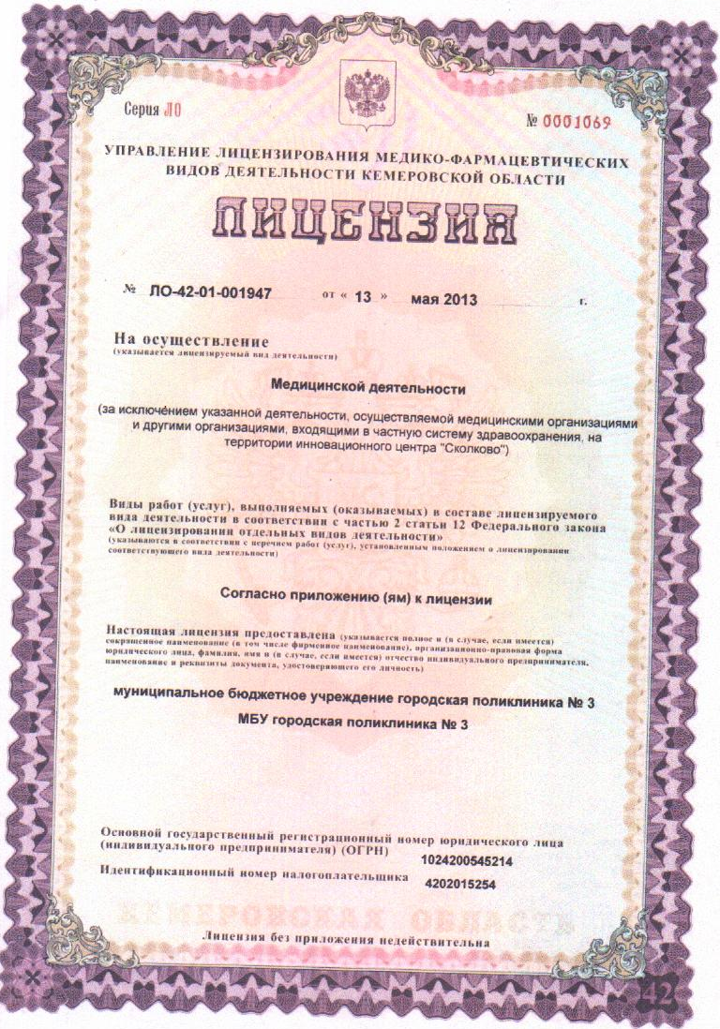
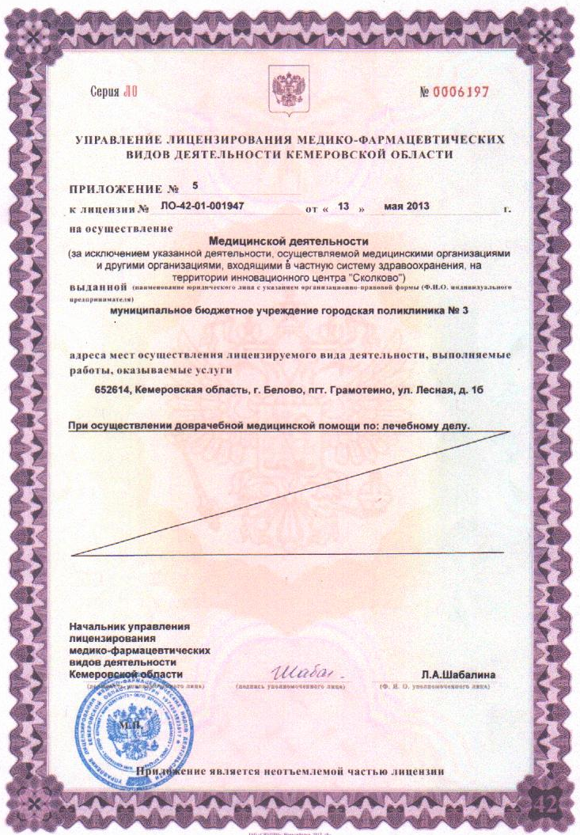
Лицензия на осуществление медицинской деятельности

Slide 26
Пищеблок школы оборудован специализированными устройствами: мармитами для первых блюд и вторых блюд, холодильниками, морозильной камерой, кухонной посудой, ваннами в цехах пищеблока, производственными столами, посудомоечной машиной, холодильными шкафами для хранения овощей.
Из средств федеральной субсидии «Модернизация региональной системы образования» школа приобрела мобильный компьютерный класс.
На средства субвенций: в спортивный зал приобретены два спортивных комплекса, гимнастическое бревно, два мата, приобретены парты и стулья в кабинет начальных классов, столы и стулья в обеденный зал, в компьютерный класс – 3 системных блока (5 обновлены запчастями), 4 телевизора, 4 системных блока (для начальных классов); произведены работы по проведению локальной сети.
На средства спонсоров: произведен косметический ремонт лестниц школы, кабинета №1, установлена входная калитка, установлен козырек над входной дверью, отремонтировано крыльцо.
На средства местного бюджета (по предписанию Роспотребнадзора): в обеденном зале проведен ремонт холодного и горячего водоснабжения, пол выстлан керамической плиткой, установлены 2 электрополотенца , отремонтирован пол в цехах столовой, установлена раковина в варочном цехе (работы производил ООО «БелРемСервис», директор Шмонин И.А.).
В рамках программы социального партнерства между ООО «Шахта «Грамотеинская» и МБОУ ООШ №23 города Белово планируется открыть школьный музей, именную аудиторию, оснастить спортивный зал школы и т.д. -Костенкова Е.В.

Slide 27
В пищеблоке школы имеются: мармит для вторых и первых блюд, холодильники, холодильные витрины, морозильная камера, кухонная посуда, ванны в цеха пищеблока, производственные столы, посудомоечная машина, протирочная машина, водонагреватели ,духовой шкаф.
На средства субвенций: приобретены парты и стулья в кабинет географии и биологии, компьютерный класс – 2 системных блока (3 обновлены запчастями), мультимедийный проектор и системный блок (для кабинета географии и биологии); немелованная доска для кабинета физики, изо, английского языка произведены работы по проведению сети интернет в кабинет физики.
На средства спонсоров: произведены работы по оштукатуриванию и выравниванию стен, отремонтирован пол в кабинете №1 и установлен мемориал «Никто не забыт, ничто не забыто» на территории школы.
На средства местного бюджета (по предписанию Роспотребнадзора): в актовом зале (2 этаж) проведен ремонт пола и системы отопления, установлены пластиковые окна (работы производил ООО «БелРемСервис», директор Шмонин И.А.). - Костенкова Е.В.

Slide 28
Создание условий для реализации качественного образования и развития личности учащихся
Выдвинутая Президентом России Д.А. Медведевым 5 ноября 2008 г. национальная образовательная инициатива «Наша новая школа», легла в основу национальной образовательной стратегии на период до 2020 года. Школа стала приоритетной сферой государственного развития. Одним из основных направлений модернизации образования школы является система оценки качества знаний.
Решая поставленные задачи, педагогический коллектив школы стремится создать систему обучения, обеспечивающую развитие каждого ученика в соответствии со склонностями, интересами и возможностями. Для этого, прежде всего, обеспечивается преемственность дошкольного и школьного (начального, основного) образования. С 01.09.2011 школа работает по ФГОС начального общего образования, с 01.09.2014 в школе веден ФГОС основного общего образования.
В школе реализуются:
1. Основная образовательная программа начального общего образования
2. Основная образовательная программа основного общего образования (в 5,6,7 классах)
2. Программы для общеобразовательных учреждений. Используются рабочие программы элективных курсов в 8-9-х классах и курсах по выбору в 2-7 классах. Поэтапно увеличивается учебная нагрузка на учащихся, вводятся новые предметы. С 8 класса осуществляется предпрофильная подготовка.

Slide 29
Динамика успеваемости по школе за последние 4 года
Весь учебный материал, предусмотренный программами, в т.ч. практическая часть, изучен в полном объеме, соблюдается последовательность в изучении в том порядке, который определен в календарно-тематическом планировании по каждому предмету.
Анализ уровня учебных достижений учащихся МБОУ ООШ № 23 города Белово показал, что на конец учебного года освоили образовательные программы 364 ученика, что составляет 99,2%. Качественная успеваемость по школе понизилась на 3,1 % и составила 46,4%. Допущены к государственной (итоговой) аттестации за курс основной школы - 35 учащихся 9-х классов.
Учебный год | 2012-2013 | 2013-2014 | 2014-2015 | 2015-2016 | 2016-2017
Уровень обученности (общая успеваемость) | 95,6% Оставлены на повторный курс обучения 11 человек (2-8 классы), 1 обучающаяся 9 класса оставлена на повторное обучение. | 98,8% Оставлены на повторный курс обучения 3 человека (8 и 9 классы). | 100% | 99,3% Переведены условно 2 человека (2 и 3 классы) | 99,2 % Переведены условно 3 человека (2 и 3 классы) 6 обучающихся 9 класса оставлены на повторное обучение
Качество обученности | 44,3% | 45,1% | 47,7% | 49,5% | 46,4%

Slide 30
Успеваемость учащихся по школе за 2016 – 2017 учебный год
Классы | Аттестовано | Отличников (из них круглых) | Хорошистов | Всего отличников и хорошистов | кач. успев., % | Не успев. уч-ся (усл. перев) | % общей успев.
2 кл. | 44 | 6(6) | 24 | 30 | 65,2 | 2 | 96
3 кл. | 49 | 5(5) | 16 | 21 | 42 | 1 | 98
4 кл | 50 | 5(5) | 13 | 18 | 36 | 0 | 100
5 кл. | 41 | 0 | 20 | 20 | 48,8 | 0 | 100
6 кл. | 24 | 5(5) | 9 | 14 | 58,3 | 0 | 100
7 кл. | 38 | 4(4) | 15 | 19 | 50 | 0 | 100
8 кл. | 21 | 2(1) | 5 | 7 | 33,3 | 0 | 100
9 кл. | 35 | 2(2) | 11 | 13 | 37,2 | 0 | 100
Итого: | 302 | 29(28) | 113 | 142 | 46,4 | 3 | 99,2

Slide 31
Отличники
Учебный год | 2010-2011 | 2011-2012 | 2012-2013 | 2013-2014 | 2014-2015 | 2015-2016 | 2016-2017
Всего учащихся на конец учебного года | 317 (без 1-х кл. 256) | 327 (без 1-х кл. 289) | 314 (без 1-х кл. 271) | 310 (без 1-х кл. 257) | 329 (без 1-х классов 279) | 341 (без 1-х классов 293) | 367 (без 1-х классов 305)
2-4 классы | 14,7 % (14 чел.) | 12 % (16 чел) | 14 % (17 чел.) | 14 % (17 чел.) | 12 % (15 чел.) | 6,7 % (13 чел.) | 11% (16 чел.)
5-9 классы | 7,4 % (12 чел.) | 5,8 % (9 чел.) | 6% (10 чел.) | 4%(6 чел.) | 6 % (10 чел) | 10% (15 чел.) | 8,6% (13 чел.)
Всего | 10 % (26 чел.) | 8,6 % (25 чел.) | 9,9% (27 чел.) | 8,9 % (23 чел.) | 8,9% (25 чел.) | 9,5% (28 чел.) | 9,5% (29 чел.)
Губернаторские стипендиаты | 7% (18 чел.) | 7,3 % (21 чел.) | 7,4% (20 чел.) | 7,3% (19 чел.) | 8,2% (23 чел.) | 9,2% (27 чел.) | 9,2% (28 чел.)
Качество успеваемости | 40,2 % | 43,9 % | 44,3 % | 45,1 % | 47,7 % | 49,5% | 46,4%

Slide 32
ВПР
Класс оценка | «5» | «4» | «3» | «2» | Качество % | Успеваемость %
Математика
4 «А» класс | 21 | 4 | 2 | 1 | 89,2 | 96,4
4 «Б» класс | 2 | 6 | 8 | 5 | 38 | 76,1
5 «А» класс | 4 | 5 | 9 | 0 | 50 | 100
5 «Б» класс | 2 | 12 | 5 | 2 | 66,6 | 90,4
Русский язык
4 «А» класс | 8 | 16 | 4 | 0 | 85,7 | 100
4 «Б» класс | 2 | 5 | 8 | 6 | 33,3 | 72,4
5 «А» класс | 0 | 7 | 7 | 5 | 36,8 | 73,6
5 «Б» класс | 0 | 14 | 7 | 1 | 63,6 | 95,4
Окружающий мир
4 «А» класс | 7 | 16 | 5 | 0 | 82,1 | 100
4 «Б» класс | 1 | 4 | 12 | 2 | 26,3 | 89,4
Биология
5 класс | 1 | 6 | 3 | 0 | 70 | 100
История
5 класс | 1 | 6 | 3 | 0 | 70 | 100

Slide 33
Результаты государственной итоговой аттестации выпускников основной школы за 2016 – 2017 учебный год:
Предмет | Ф.И.О. учителя | Всего уч-ся | Сдавали экзамен в форме ОГЭ | Оценка |  |  |  | % качест-ва | % выпол-нения
 |  |  |  | «5» | «4» | «3» | «2»
Русский язык | Быкова С.Ш. | 35 | 35 | 9 | 12 | 12 | 2 | 60 | 94
Математика | Романкова А.Н. | 35 | 35 | 0 | 22 | 8 | 5 | 63 | 86
Обществознание | Зайцева О.А. | 35 | 26 | 0 | 7 | 16 | 3 | 27 | 88
Физика | Курочкина Е.В. | 35 | 3 | 0 | 1 | 2 | 0 | 33 | 100
Химия | Новосельцева И.А. | 35 | 2 | 0 | 0 | 2 | 0 | 0 | 100
Информатика | Соковикова Е.И. | 35 | 30 | 1 | 11 | 15 | 3 | 40 | 90
Биология | Гелер Н.И. | 35 | 9 | 0 | 3 | 5 | 1 | 33 | 88

Slide 34
Анализ результатов ГИА за 2016 – 2017 учебный год
Анализируя результаты ГИА 2017 г., представленные в таблице, можно сделать следующие выводы:
- снизилось количество неудовлетворительных отметок у учащихся по математике и русскому языку, отсутствуют неудовлетворительные отметки по физике, химии;
- высокое качество знаний учащиеся показали по русскому языку – 60% и математике 63%;
- наиболее востребованными среди предметов по выбору остаются обществознание, информатика;
- усилить контроль за преподаванием предмета математика, химия, обществознание в 2017 – 201 учебном году.

Slide 35
Сравнительный анализ ГИА
Предмет | 2015-2016 учебный год |  | 2016-2017 учебный год
 | Качество, % | Выполнение, % | Качество, % | Выполнение, %
Русский язык | 44 | 100 | 60 | 94
Математика | 41 | 100 | 63 | 86
Информатика и ИКТ | 16 | 92 | 40 | 90
Обществознание | 5 | 75 | 27 | 88
Физика | 20 | 100 | 33 | 100
Химия | - | - | 0 | 100
Биология | 0 | 100 | 33 | 88

Slide 36
Сравнивая данные, представленные в таблице, можно отметить следующее:
- по русскому языку качественная успеваемость повысилась с 44% до 60%;
- повысилась качественная успеваемость по математике с 41% до 63%;
- по обществознанию качественная успеваемость повысилась с5% до 27%;
- по физике качественная успеваемость повысилась с 20% до33%.
В следующем 2017-2018 учебном году следует усилить контроль за подготовкой к государственной итоговой аттестации по математике, русскому языку, обществознанию, химии, физике, биологии, информатике.

Slide 37
Анализ социализации выпускников школы.
Выпускники школы в 2016-2017 учебном году - 29 человек:
поступили в 10 класс – 10 чел.
поступили в колледжи –19 чел.
На благоприятные результаты социализации выпускников влияет профориентационная работа. В течение года изучались запросы учащихся 8,9 классов на профориентационные услуги, проводились индивидуальные и групповые профконсультации, справочно-информационная работа, беседы.
Согласно плану по профориентации были проведены экскурсии в учебные заведения города Белово; учащиеся посетили ярмарки профессий, проводимые Центром занятости населения г. Белово, организованы встречи со студентами, бывшими выпускниками школы; тематические родительские собрания и др.
В новом 2017 – 2018 учебном году работа по профориентации будет продолжена.

Slide 38
Результаты участия в олимпиадах и конкурсах
ФИ участника, класс | уровень | результат
Ожгибесова Ксения – 8 класс | муниципальный этап Всероссийской олимпиады школьников по русскому языку | призер
Катаева Елизавета – 7 класс | муниципальный этап Всероссийской олимпиады школьников по обществознанию | призер
Соболева Алина – 3 класс | 2 Всероссийская метапредметная олимпиада «Стадград» | победитель
Корнодуб Вероника – 3 класс | 2 Всероссийская метапредметная олимпиада «Стадград» | Победитель
Пустогов Никита – 3 класс | муниципальный этап 1 Всероссийская межпредметная олимпиада «Страна талантов» | Победитель федерального уровня 1 степени
Берников Артем – 6 класс | муниципальный этап 1 Всероссийская межпредметная олимпиада «Страна талантов» | Победитель 3 степени
Гераскин Артем – 3 класс | муниципальный этап 1 Всероссийская межпредметная олимпиада «Страна талантов» | Победитель 3 степени
Зарипова Алена– 6 класс | муниципальный этап 1 Всероссийская межпредметная олимпиада «Страна талантов» | Победитель 1 степени
Кузнецова Карина– 1 класс | муниципальный этап 1 Всероссийская межпредметная олимпиада «Страна талантов» | Победитель 1 степени
Маккеев Александр – 1 класс | муниципальный этап 1 Всероссийская межпредметная олимпиада «Страна талантов» | Победитель 1 степени
Морякова Екатерина – 5 класс | муниципальный этап 1 Всероссийская межпредметная олимпиада «Страна талантов» | Победитель 2 степени
Сарапулова Анжелика – 8 класс | муниципальный этап 1 Всероссийская межпредметная олимпиада «Страна талантов» | Победитель 1 степени
Тесленко Сергей – 6 класс | муниципальный этап 1 Всероссийская межпредметная олимпиада «Страна талантов» | Победитель 1 степени
Трусов Антон – 3 класс | муниципальный этап 1 Всероссийская межпредметная олимпиада «Страна талантов» | Победитель 3 степени

Slide 39
Результаты участия в олимпиадах и конкурсах
ФИ участника, класс | уровень | результат
Чемарин Дмитрий –5 класс | муниципальный этап 1 Всероссийская межпредметная олимпиада «Страна талантов» | Победитель 3 степени
Куслий Маргарита – 9 класс | муниципальный этап 1 Всероссийская межпредметная олимпиада «Страна талантов» | Диплом участника за лучший результат на муниципальном уровне
Трусова Виолетта – 9 класс | муниципальный этап 1 Всероссийская межпредметная олимпиада «Страна талантов» | Диплом участника за лучший результат на муниципальном уровне
Агапова Мария – 2 класс | 4 Всероссийская олимпиада школьников | Победитель
Мучкина Татьяна – 2 класс | 4 Всероссийская олимпиада школьников. | Победитель
Устинова Анна – 2 класс | 4 Всероссийская олимпиада школьников | Победитель
Сторин Захар – 3 класс | Он-лайн олимпиада на учи.ру Плюс (осенняя сессия) | Победитель
Корнодуб Вероника – 3 класс | Он-лайн олимпиада на учи.ру Плюс (осенняя сессия). | Победитель
Табакова Варвара – 3 класс | Он-лайн олимпиада на учи.ру Плюс (осенняя сессия). | Победитель
Надточеев Александр – 3 класс | Он-лайн олимпиада на учи.ру Плюс (осенняя сессия | Победитель
Савина Алина – 3 класс | Он-лайн олимпиада на учи.ру Плюс (осенняя сессия | Победитель
Глушинская Виктория –4 класс | Он-лайн олимпиада на учи.ру Плюс (осенняя сессия | Победитель
Попова Вероника – 4 класс | Он-лайн олимпиада на учи.ру Плюс (осенняя сессия | Победитель
Зайцева Елизавета – 4 класс | Он-лайн олимпиада на учи.ру Плюс (осенняя сессия | Победитель
Крещук Кира – 4 класс | Он-лайн олимпиада на учи.ру Плюс (осенняя сессия | Победитель
Зимина Алена – 4 класс | Он-лайн олимпиада на учи.ру Плюс (осенняя сессия | Победитель
Шкарупа Данила – 4 класс | Он-лайн олимпиада на учи.ру Плюс (осенняя сессия | Победитель

Slide 40
Результаты участия в олимпиадах и конкурсах
ФИ участника, класс | уровень | результат
Богомолов Сергей – 2 класс | Он-лайн олимпиада на учи.ру Плюс (осенняя сессия) | Победитель
Ананина Екатерина – 3 класс | Он-лайн олимпиада на учи.ру Плюс (осенняя сессия) | Призер
Застрожникова Дарья – 3 класс | Он-лайн олимпиада на учи.ру Плюс (осенняя сессия) | Призер
Чиндяскина Диана – 3 класс | Он-лайн олимпиада на учи.ру Плюс (осенняя сессия) | Призер
Казакова Анастасия – 3 класс | Он-лайн олимпиада на учи.ру Плюс (осенняя сессия) | Призер
Крых Алина – 3класс | Он-лайн олимпиада на учи.ру Плюс (осенняя сессия) | Призер
Кузнецов Николай – 3 класс | Он-лайн олимпиада на учи.ру Плюс (осенняя сессия) | Призер
Моругина Мария – 3 класс | Он-лайн олимпиада на учи.ру Плюс (осенняя сессия) | Призер
Хохлова Эвелина – 4 класс | Он-лайн олимпиада на учи.ру Плюс (осенняя сессия) | Призер
Позыкаев Ярослав - 4класс | Он-лайн олимпиада на учи.ру Плюс (осенняя сессия) | Призер
Братцель Роман – 4 класс | Он-лайн олимпиада на учи.ру Плюс (осенняя сессия) | Призер
Ситников Антон –4 класс | Он-лайн олимпиада на учи.ру Плюс (осенняя сессия) | Призер
Бердинских Роман– 4 класс | Он-лайн олимпиада на учи.ру Плюс (осенняя сессия) | Призер
Исайкин Егор – 4 класс | Он-лайн олимпиада на учи.ру Плюс (осенняя сессия) | Призер
Богомолова Виктория – 4 класс | Он-лайн олимпиада на учи.ру Плюс (осенняя сессия) | Призер
Швецова Екатерина – 4 класс | Он-лайн олимпиада на учи.ру Плюс (осенняя сессия) | Призер
Корнодуб Вероника -3 класс | Он–лайн олимпиада на учи.ру «Юный предприниматель» (Оенняя сессия) | Победитель
Савина Алина – 3 класс | Он–лайн олимпиада на учи.ру «Юный предприниматель» (Оенняя сессия) | Победитель

Slide 41
Результаты участия в олимпиадах и конкурсах
ФИ участника, класс | уровень | результат
Моругина Мария – 3 класс | Он–лайн олимпиада на учи.ру «Юный предприниматель» (Оенняя сессия) | Победитель
Табакова Варвара – 3 класс | Он–лайн олимпиада на учи.ру «Юный предприниматель» (Оенняя сессия) | Призер
Язвенко Мария – 3 класс | Он–лайн олимпиада на учи.ру «Юный предприниматель» (Оенняя сессия) | Призер
Кузнецов Николай – 3 класс | Он–лайн олимпиада на учи.ру «Юный предприниматель» (Оенняя сессия) | Призер
Глушинская Виктория – 4 класс | Он–лайн олимпиада на учи.ру «Юный предприниматель» (Оенняя сессия) | Призер
Богомолова Виктория – 4класс | Он–лайн олимпиада на учи.ру «Юный предприниматель» (Оенняя сессия) | Призер
Попова Вероника – 4 класс | Он–лайн олимпиада на учи.ру «Юный предприниматель» (Оенняя сессия) | Призер
Хохлова Эвелина – 4 класс | Он–лайн олимпиада на учи.ру «Юный предприниматель» (Оенняя сессия) | Призер
Зайцева Елизавета – 4 класс | Он–лайн олимпиада на учи.ру «Юный предприниматель» (Оенняя сессия) | Призер
Табакова Варвара – 3 класс | Он-лайн олимпиада на учи.ру «Русский с Пушкиным» (осенняя сессия) | Победитель
Чиндяскина Диана – 3 класс | Он–лайн олимпиада на учи.ру «Русский с Пушкиным» (Оенняя сессия) | Победитель
Братцель Роман –4 класс | Он–лайн олимпиада на учи.ру «Русский с Пушкиным» (Оенняя сессия) | Победитель
Глушинская Виктория – 4 класс | Он–лайн олимпиада на учи.ру «Русский с Пушкиным» (Оенняя сессия) | Победитель
Хохлова Эвелина – 4 класс | Он–лайн олимпиада на учи.ру «Русский с Пушкиным» (Оенняя сессия) | Победитель
Ананина Екатерина – 3класс | Он–лайн олимпиада на учи.ру «Русский с Пушкиным» (Оенняя сессия) | Призер
Сторин Захар – 3 класс | Он–лайн олимпиада на учи.ру «Русский с Пушкиным» (Оенняя сессия) | Призер
Корнодуб Вероника-3 класс | Он–лайн олимпиада на учи.ру «Русский с Пушкиным» (Оенняя сессия) | Призер
Горбачева Дарья – 3 класс | Он–лайн олимпиада на учи.ру «Русский с Пушкиным» (Оенняя сессия) | Призер
Савина Алина – 3 класс | Он–лайн олимпиада на учи.ру «Русский с Пушкиным» (Оенняя сессия) | Призер
Федорова Мария – 3 класс | Он–лайн олимпиада на учи.ру «Русский с Пушкиным» (Оенняя сессия) | Призер
Моругина Мария – 3 класс | Он–лайн олимпиада на учи.ру «Русский с Пушкиным» (Оенняя сессия) | Призер
Язвенко Марина – 3 класс | Он–лайн олимпиада на учи.ру «Русский с Пушкиным» (Оенняя сессия) | Призер

Slide 42
Результаты участия в олимпиадах и конкурсах
ФИ участника, класс | уровень | результат
Зайцева Елизавета – 4 класс | Он–лайн олимпиада на учи.ру «Русский с Пушкиным» (Оенняя сессия) | Призер
Крещук Кира – 4 класс | Он–лайн олимпиада на учи.ру «Русский с Пушкиным» (Оенняя сессия) | Призер
Шкарупа Данила – 4 класс | Он–лайн олимпиада на учи.ру «Русский с Пушкиным» (Оенняя сессия) | Призер
Попова Вероника – 4 класс | Он–лайн олимпиада на учи.ру «Русский с Пушкиным» (Оенняя сессия) | Призер
Богомолова Виктория– 4 класс | Он–лайн олимпиада на учи.ру «Русский с Пушкиным» (Оенняя сессия) | Призер
Савина Алина – 3класс | Дино - олимпиада на учи.ру (Зимняя сессия) | Победитель
Табакова Варвара – 3 класс | Дино - олимпиада на учи.ру (Зимняя сессия) | Победитель
Корнодуб Вероника – 3 класс | Дино - олимпиада на учи.ру (Зимняя сессия) | Победитель
Сторин захар – 3 класс | Дино - олимпиада на учи.ру (Зимняя сессия) | Победитель
Булатов Максим – 3 класс | Дино - олимпиада на учи.ру (Зимняя сессия) | Победитель
Надточеев Александр – 3 класс | Дино - олимпиада на учи.ру (Зимняя сессия) | Призер
Крых Алина – 3 класс | Дино - олимпиада на учи.ру (Зимняя сессия) | Призер
Горбачева Дарья – 3 класс | Дино - олимпиада на учи.ру (Зимняя сессия) | Призер
Иванова Кира – 3 класс | Дино - олимпиада на учи.ру (Зимняя сессия) | Призер
Язвенко Марина – 3класс | Дино - олимпиада на учи.ру (Зимняя сессия) | Призер
Кузнецов Николай – 3 класс | Дино - олимпиада на учи.ру (Зимняя сессия) | Призер
Лыхина Варвара – 2 класс | Дино - олимпиада на учи.ру (Зимняя сессия) | Призер
Корнодуб Вероника – 3 класс | Он–лайн олимпиада на учи.ру «Плюс» (Весенняя сессия) | Победитель
Казаков Глеб – 1 класс | Он–лайн олимпиада на учи.ру «Плюс» (Весенняя сессия) | Победитель
Макеев Александр – 1 класс | Он–лайн олимпиада на учи.ру «Плюс» (Весенняя сессия) | Победитель
Бобрышева Алиса – 1 класс | Он–лайн олимпиада на учи.ру «Плюс» (Весенняя сессия) | Победитель
Богомолов Сергей – 2 класс | Он–лайн олимпиада на учи.ру «Плюс» (Весенняя сессия) | Победитель

Slide 43
Результаты участия в олимпиадах и конкурсах
ФИ участника, класс | уровень | результат
Позыкаев Ярослав – 4 класс | Он–лайн олимпиада на учи.ру «Плюс» (Весенняя сессия) | Победитель
Крещук Кира – 4 класс | Он–лайн олимпиада на учи.ру «Плюс» (Весенняя сессия) | Победитель
Глушинская Виктория – 4 класс | Он–лайн олимпиада на учи.ру «Плюс» (Весенняя сессия) | Победитель
Булатов Максим – 3 класс | Он–лайн олимпиада на учи.ру «Плюс» (Весенняя сессия) | Победитель
Казакова Анастасия – 3 класс | Он–лайн олимпиада на учи.ру «Плюс» (Весенняя сессия) | Призер
Кузнецов Николай – 3класс | Он–лайн олимпиада на учи.ру «Плюс» (Весенняя сессия) | Призер
Чиндяскина Диана – 3 класс | Он–лайн олимпиада на учи.ру «Плюс» (Весенняя сессия) | Призер
Гоф Ефим – 3 класс | Он–лайн олимпиада на учи.ру «Плюс» (Весенняя сессия) | Призер
Андреева Маргарита – 1 класс | Он–лайн олимпиада на учи.ру «Плюс» (Весенняя сессия) | Призер
Лыхина Варвара – 2 класс | Он–лайн олимпиада на учи.ру «Плюс» (Весенняя сессия) | Призер
Смакотина Алла – 2 класс | Он–лайн олимпиада на учи.ру «Плюс» (Весенняя сессия) | Призер
Митраков Павел – 4 класс | Он–лайн олимпиада на учи.ру «Плюс» (Весенняя сессия) | Призер
Петенев Егор – 4 класс | Он–лайн олимпиада на учи.ру «Плюс» (Весенняя сессия) | Призер
Юрин Максим – 4 класс | Он–лайн олимпиада на учи.ру «Плюс» (Весенняя сессия) | Призер
Попова Вероника – 4класс | Он–лайн олимпиада на учи.ру «Плюс» (Весенняя сессия) | Призер
Зайцева Елизавета – 4 класс | Он–лайн олимпиада на учи.ру «Плюс» (Весенняя сессия) | Призер
Зимина Алена – 4 класс | Он–лайн олимпиада на учи.ру «Плюс» (Весенняя сессия) | Призер
Хлопотина Алена – 4 класс | Он–лайн олимпиада на учи.ру «Плюс» (Весенняя сессия) | Призер
Исайкин Егор– 4 класс | Он–лайн олимпиада на учи.ру «Плюс» (Весенняя сессия) | Призер
Колмогоров Максим – 4 класс | Он–лайн олимпиада на учи.ру «Плюс» (Весенняя сессия) | Призер
Бердинских Роман – 4 класс | Он–лайн олимпиада на учи.ру «Плюс» (Весенняя сессия) | Призер
Братцель Роман – 4 класс | Он–лайн олимпиада на учи.ру «Плюс» (Весенняя сессия) | Призер

Slide 44
Результаты участия в олимпиадах и конкурсах
ФИ участника, класс | уровень | результат
Куслий Мария – 4 класс | Он–лайн олимпиада на учи.ру «Плюс» (Весенняя сессия) | Призер
Пономарева Марина – 4 класс | Он–лайн олимпиада на учи.ру «Плюс» (Весенняя сессия) | Призер
Шкарупа Данила – 4 класс | Он–лайн олимпиада на учи.ру «Плюс» (Весенняя сессия) | Призер
Веселов Никита – 4 класс | Он–лайн олимпиада на учи.ру «Плюс» (Весенняя сессия) | Призер
Хохлова Эвелина – 4 класс | Он–лайн олимпиада на учи.ру «Плюс» (Весенняя сессия) | Призер
Богомолов Сергей – 2класс | Он–лайн олимпиада на учи.ру «Русский с Пушкиным» (Весенняя сессия) | Победитель
Братцель Роман – 4 класс | Он–лайн олимпиада на учи.ру «Русский с Пушкиным» (Весенняя сессия) | Победитель
Хохлова Эвелина – 4 класс | Он–лайн олимпиада на учи.ру «Русский с Пушкиным» (Весенняя сессия) | Победитель
Шкарупа Данила – 4 класс | Он–лайн олимпиада на учи.ру «Русский с Пушкиным» (Весенняя сессия) | Победитель
Петенев Егор – 4 класс | Он–лайн олимпиада на учи.ру «Русский с Пушкиным» (Весенняя сессия) | Победитель
Митраков Павел – 4 класс | Он–лайн олимпиада на учи.ру «Русский с Пушкиным» (Весенняя сессия) | Победитель
Богомолова Виктория – 4 класс | Он–лайн олимпиада на учи.ру «Русский с Пушкиным» (Весенняя сессия) | Победитель
Зайцева Елизавета – 4 класс | Он–лайн олимпиада на учи.ру «Русский с Пушкиным» (Весенняя сессия) | Победитель
Позыкаев Ярослав – 4 класс | Он–лайн олимпиада на учи.ру «Русский с Пушкиным» (Весенняя сессия) | Победитель
Андреева Маргарита – 4класс | Он–лайн олимпиада на учи.ру «Русский с Пушкиным» (Весенняя сессия) | Победитель
Надточеев Александр – 3 класс | Он–лайн олимпиада на учи.ру «Русский с Пушкиным» (Весенняя сессия) | Победитель
Савина Алина – 3 класс | Он–лайн олимпиада на учи.ру «Русский с Пушкиным» (Весенняя сессия) | Победитель
Казакова Анастасия – 3 класс | Он–лайн олимпиада на учи.ру «Русский с Пушкиным» (Весенняя сессия) | Победитель
Горбачева Дарья – 3 класс | Он–лайн олимпиада на учи.ру «Русский с Пушкиным» (Весенняя сессия) | Победитель
Ананина Екатерина – 3 класс | Он–лайн олимпиада на учи.ру «Русский с Пушкиным» (Весенняя сессия) | Победитель
Язвенко Марина – 3 класс | Он–лайн олимпиада на учи.ру «Русский с Пушкиным» (Весенняя сессия) | Победитель
Федорова Мария – 3 класс | Он–лайн олимпиада на учи.ру «Русский с Пушкиным» (Весенняя сессия) | Победитель

Slide 45
Результаты участия в олимпиадах и конкурсах
ФИ участника, класс | уровень | результат
Кузнецов Николай – 3 класс | Он–лайн олимпиада на учи.ру «Русский с Пушкиным» (Весенняя сессия) | Победитель
Табакова Варвара – 3 класс | Он–лайн олимпиада на учи.ру «Русский с Пушкиным» (Весенняя сессия) | Победитель
Корнодуб Вероника – 3 класс | Он–лайн олимпиада на учи.ру «Русский с Пушкиным» (Весенняя сессия) | Победитель
Сторин Захар – 3 класс | Он–лайн олимпиада на учи.ру «Русский с Пушкиным» (Весенняя сессия) | Победитель
Булатов Максим – 3 класс | Он–лайн олимпиада на учи.ру «Русский с Пушкиным» (Весенняя сессия) | Победитель
Кутергина Светлана – 2класс | Он–лайн олимпиада на учи.ру «Русский с Пушкиным» (Весенняя сессия) | Призер
Ситников Антон– 4 класс | Он–лайн олимпиада на учи.ру «Русский с Пушкиным» (Весенняя сессия) | Призер
Крещук Кира – 4 класс | Он–лайн олимпиада на учи.ру «Русский с Пушкиным» (Весенняя сессия) | Призер
Макеев Александр – 1 класс | Он–лайн олимпиада на учи.ру «Русский с Пушкиным» (Весенняя сессия) | Призер
Бобрышева Алиса – 1 класс | Он–лайн олимпиада на учи.ру «Русский с Пушкиным» (Весенняя сессия) | Призер
Казаков Глеб – 1 класс | Он–лайн олимпиада на учи.ру «Русский с Пушкиным» (Весенняя сессия) | Призер
Застрожникова Дарья – 3 класс | Он–лайн олимпиада на учи.ру «Русский с Пушкиным» (Весенняя сессия) | Призер
Чиндяскина Диана – 3 класс | Он–лайн олимпиада на учи.ру «Русский с Пушкиным» (Весенняя сессия) | Призер
Порошин Кирил – 3 класс | Он–лайн олимпиада на учи.ру «Русский с Пушкиным» (Весенняя сессия) | Призер
Моругина Мария – 3класс | Он–лайн олимпиада на учи.ру «Русский с Пушкиным» (Весенняя сессия) | Призер
Ярушкин Никита – 3 класс | Он–лайн олимпиада на учи.ру «Русский с Пушкиным» (Весенняя сессия) | Призер
Еременко Егор – 3 класс | Он–лайн олимпиада на учи.ру «Русский с Пушкиным» (Весенняя сессия) | Призер
Суворовская Валерия – 3 класс | Он–лайн олимпиада на учи.ру «Русский с Пушкиным» (Весенняя сессия) | Призер
Лыхина Варвара – 2 класс | Он–лайн олимпиада на учи.ру «Счет на лету» | Победитель
Застрожникова Дарья – 3 класс | Он–лайн олимпиада на учи.ру «Счет на лету» | Победитель
Булатов Максим – 3 класс | Он–лайн олимпиада на учи.ру «Счет на лету» | Победитель
Казакова Анастасия – 3 класс | Международная олимпиада «Весна 2017» проекта «Инфоурок» | 1 место

Slide 46
Результаты участия в олимпиадах и конкурсах
ФИ участника, класс | уровень | результат
Иванова Кира – 3 класс | Международная олимпиада «Весна 2017» проекта «Инфоурок» | 3 место
Крещук Кира – 4 класс | Международная олимпиада «Весна 2017» проекта «Инфоурок» | 2 место
Костенецкий Артемий – 1 класс | Международная олимпиада «Весна 2017» проекта «Инфоурок» | 1 место
Стефашин Кирилл – 5 класс | Математический конкурс-игра «Кенгуру» | 3 место по городу
Бугаева Любовь – 8 класс | Математический конкурс-игра «Кенгуру» | 3 место в регионе
Ожгибесова Ксения – 8 класс | Математический конкурс-игра «Кенгуру» | 2 место по городу
Ананина Екатерина – 3 класс | Международная игра – конкурс «Русский медвежонок – 2016» | 2 место по городу
Гоф Ефим – 3 класс | Международная игра – конкурс «Русский медвежонок – 2016» | 4 место по городу
Ярушкин Никита – 3 класс | Всероссийские спортивные соревнования школьников «Президентские состязания» | Призер
Моругина Мария – 3 класс | Всероссийские спортивные соревнования школьников «Президентские состязания» | Призер
Горбачева Дарья – 3 класс | Всероссийские спортивные соревнования школьников «Президентские состязания» | Призер
Галаков Сергей – 3 класс | Всероссийские спортивные соревнования школьников «Президентские состязания» | Призер
Чиндяскина Диана – 3 класс | Всероссийские спортивные соревнования школьников «Президентские состязания» | Призер
Емельянов Сергей – 3 класс | Всероссийские спортивные соревнования школьников «Президентские состязания» | Призер
Ананина Екатерина – 3класс | Всероссийские спортивные соревнования школьников «Президентские состязания» | Призер
Трусов Антон – 3 класс | Всероссийские спортивные соревнования школьников «Президентские состязания» | Призер
Зайферт Юлия – 3 класс | Всероссийские спортивные соревнования школьников «Президентские состязания» | Призер
Королева Карина – 3 класс | Всероссийские спортивные соревнования школьников «Президентские состязания» | Призер
Скороходов Данила – 3 класс | Всероссийские спортивные соревнования школьников «Президентские состязания» | Призер

Slide 47
Результаты участия в олимпиадах и конкурсах
ФИ участника, класс | уровень | результат
Филлипов Сергей – 3 класс | Всероссийские спортивные соревнования школьников «Президентские состязания» | Призер
Пустогов Никита – 3 класс | Всероссийские спортивные соревнования школьников «Президентские состязания» | Призер
Суворовская Валерия – 3 класс | Всероссийские спортивные соревнования школьников «Президентские состязания» | Призер
Соболева Алина – 3 класс | Всероссийские спортивные соревнования школьников «Президентские состязания» | Призер
Гераськин Артем – 3 класс | Всероссийские спортивные соревнования школьников «Президентские состязания» | Призер
Моругина Марина – 3 класс | Всероссийские спортивные соревнования школьников «Президентские состязания» | Призер
Трусов Антон – 3 класс | Всероссийские спортивные соревнования школьников «Президентские состязания» | Призер
Ридель Алина – 3 класс | Всероссийская викторина «Знание английского языка» | Призер
Меньщикова Антонина - 6 класс | Муниципальная интеллектуальная игра – конкурс «Австралия» | Победитель
Хохлова Эвелина - -4 класс | Муниципальная интеллектуальная игра – конкурс «Австралия» | Победитель
Крещук Кира – 4 класс | Муниципальная интеллектуальная игра – конкурс «Австралия» | Призер
Богомолова Виктория – 4 класс | Муниципальная интеллектуальная игра – конкурс «Австралия» | Призер
Костенецкий Артемий – 1 класс | 3 Международный конкурс «Мириады открытий» проекта «Инфоурок» , «По страницам ВОВ: битва за Ленинград» | Победитель
Костенецкий Артемий – 1 класс | 3 Международный конкурс «Мириады открытий» проекта «Инфоурок» , «В стране удивительных чисел» | Победитель
Пульмановский Максим – 9 класс | Муниципальный конкурс «Мой выбор» в номинации «Фото» | Победитель

Slide 48
Результаты участия в конкурсах и олимпиадах
ФИ участника, класс | уровень | результат
Пульмановский Максим – 9 класс | Муниципальный конкурс «Мой выбор» в номинации «Лучший слоган» | Победитель
Пульмановский Максим – 9 класс | Муниципальная выставка прикладного искусства «Зеленый пояс Кузбасса» | Победитель
Куценко Роман – 6 класс | Гороодские соревнования среди учебных заведений г. Белово посвященных Дню Защитника Отечества (по стрельбе) | 2 место
Трусова Виолетта – 7 класс | Гороодские соревнования среди учебных заведений г. Белово посвященных Дню Защитника Отечества (по стрельбе) | 3 место
Глушинская Виктория – 4 класс, Шкарупа Данила – 4 класс, Попова Вероника -4 класс, Куслий Маргарита – 4 класс, Крещук Кира – 4 класс, Зацйцева Елизавета | Городской конкурс Евроклуба «Творчество Джанни Родари» (команда младшей группы) | 2 место
Зимина Алена – 4 класс, Хохлова Эвелина – 4 класс, Братцель Роман – 4 класс, Богомолова Виктория – 4 класс, Ложкин Вадим – 4 класс, Юрин Максим – 4 класс | Городской конкурс Евроклуба «Творчество Джанни Родари» (команда младшей группы) | Призеры
Шкарупа Данила – 4 класс | Городской конкурс творческих работ «Салют, Пионерия» | Призер

Slide 49
Анализируя результаты участия школьников в олимпиадах, конкурсах, конференциях в 2016-2017 учебном году можно сделать следующие выводы:
1) О заинтересованности ребят участием в конкурсах говорит повышающееся с каждым годом число учащихся – участников международных и всероссийских конкурсов: «Русский медвежонок», «Кенгуру», «Инфознайка», Он-лайн олимпиады на учи. Ру. и т.д.
2) Участие в различных конкурсах, конференциях и олимпиадах предоставляет школьникам массу возможностей для их личностного роста и развития. Это и получение новых знаний, необходимых учащимся для успехов в жизни, и для выбора профессии, и для подготовки к сдаче экзаменов, и для определения своих способностей и интересов, для приобретения самостоятельности мышления и действий.
Все вышеперечисленные победители и призеры награждены памятными дипломами, грамотами, сувенирами.

Slide 50
Анализ воспитательной работы за 2016-2017 учебный год

Slide 51
Анализ воспитательной работы за 2016 – 2017 учебный год
В прошедшем 2016-2017 учебном году цель воспитательной работы заключалась в развитии личности учащегося; формировании его интеллектуального, нравственного, коммуникативного, физического потенциалов; овладение целостной системой знаний об окружающем мире, практическими умениями и навыками, самопознанием и саморазвитием.
Задачи воспитательной работы в 2016 - 1217 учебном году включали в себя следующие пункты:
создать необходимые условия для проявления творческой индивидуальности и развитию познавательной активности учащихся;
способствовать самореализации, формированию нравственной позиции и основ культуры общения, норм поведения, необходимых учащимся для построения межличностных отношений со сверстниками, в семье, общественных местах;
сформировать у учащихся сознательное отношение к сохранению собственного здоровья;
создать необходимые условия для воспитания у учащихся патриотизма; гражданской позиции, умения отстаивать свои интересы цивилизованным путем.

Slide 52
Основными направлениями воспитательной работы являются: гражданско-патриотическое; духовно- нравственное; воспитание здорового образа жизни.
Воспитание осуществляется с помощью: уроков общеобразовательного цикла; внеклассной деятельности; внешкольной деятельности;
Воспитательная деятельность включает в себя: общешкольные праздники и мероприятия; деятельность ученического самоуправления; посещение детьми учреждений дополнительного образования; создание безопасных условий жизнедеятельности учащихся; социальную работу с учащимися; физкультурно-оздоровительную работу и др.
Важное место в воспитательной системе школы занимают общешкольные мероприятия. Некоторые из них носят традиционный характер и являются эффективным воспитательным средством, способствуют развитию личности детей, их познавательных и творческих возможностей: «День знаний», «День учителя», «День Матери», «Перевыборы» в актив детской организации, «День пожилого человека», , «Новогодний карнавал», конкурсы рисунков, плакатов и школьных уголков, «Последний звонок»; акции: «Поздравительная открытка», «Неделя добра», «Скажи, нет!», «Здоровый образ жизни», «Спорт против наркотиков», «День инвалида», постоянно оформляются выставки к юбилейным датам.
Воспитательная система реализуется через работу детских организаций: «Поколение NEХT» (5-9 кл.) и «Радуга» (1-4 кл.), по программам:
«Программа воспитания и социализации учащихся на уровне основного общего образования», «Духовно – нравственное воспитание».

Slide 53
Важное место в воспитательной системе школы занимают общешкольные мероприятия. Некоторые из них носят традиционный характер и являются эффективным воспитательным средством. Эти мероприятия способствует развитию личности детей, их познавательных и творческих возможностей: «День знаний», «День учителя», «День Матери», «Перевыборы» в актив детской организации, «День пожилого человека», , «Новогодний карнавал», конкурсы рисунков, плакатов и школьных уголков, конкурсы стихов и детского творчества «Горжусь городом Белово», «Последний звонок»; акции: «Поздравительная открытка», «Неделя добра», «Скажи, нет!», «Здоровый образ жизни», «Спорт против наркотиков», «День инвалида», постоянно оформляются выставки к юбилейным датам.
В школе на протяжении пяти лет действуют кружки и студии: «Вокальная студия», «Изонить», «Детский фитнес», «Праздники, традиции и ремесла народов России», вокально-инструментальный ансамбль «Скоморошка», компьютерный клуб «Логика», в которых занимаются 170 учащихся.

Slide 54
В 2016-2017 учебном году проводилось тактическое учения по эвакуации.
Традиционно в первой четверти проходил тематический месячник по ПДД «Внимание дети», в результате которого во всех классных коллективах начальной школы были составлены маршрутные листы «Безопасный путь от школы до дома», проведены экскурсии с детьми к опасным переходам на близлежащих улицах. Обновлен состав отряда «ЮИД». Под руководством заместителя директора по ВР Кошкиной Л.В. активистами отряда созданы буклеты для учащихся, родителей и водителей по правилам безопасного поведения на дорогах. Прошли беседы по ПДД и пожарной безопасности на классных часах с учащимися и родителями на родительских собраниях.
Особое внимание уделяется здоровому образу жизни учащихся, проводятся соревнования, конкурсы, эстафеты. Ежегодно учащиеся нашей школы принимают участие в осеннем легкоатлетическом кроссе города Белово.
Проведены ряд мероприятий по предупреждению наркомании для учащихся и родителей: интернет – уроки в 6-9 классах, акция «Родительский урок», классные часы: «Вредные привычки», «Наше здоровье в наших руках», конкурсы плакатов и рисунков «Мир без наркотиков», спортивные мероприятия под лозунгом «Спорт вместо наркотиков»; разработан план физкультурно-оздоровительной деятельности школы на учебный год.

Slide 55
В школе работают органы ученического самоуправления, учащиеся участвуют в управлении и жизнедеятельности нашего учебного заведения.
Цель деятельности детского юношеского объединения «Поколение NEXT»: формирование способностей к самоорганизации, саморазвитию в интересах учащихся, школы и общества.
Задачи школьного самоуправления:
становление воспитательной системы через формирование единого общешкольного коллектива;
приобщение личности к общечеловеческим ценностям, усвоение личностью социальных норм через участие в общественной жизни школы;
создание условий для самовыражения, самоутверждения и реализации каждой личности через представление широкого выбора направлений и видов деятельности;
развитие творчества, инициативы, формирование активной преобразующей гражданской позиции школьников;
создание условий для развития отношений, заботы друг о друге, о школе, о младших, взаимоуважение детей и взрослых.
Основными направлениями деятельности детской организации являются: наука и образование, досуг и общение, забота и труд, спорт и здоровье, пресс – центр.
В детскую организацию входят все учащиеся 5- 9 классов.

Slide 56
В школе работают органы ученического самоуправления, учащиеся участвуют в управлении и жизнедеятельности нашего учебного заведения.
Цель деятельности детского юношеского объединения «Поколение NEXT»: формирование способностей к самоорганизации, саморазвитию в интересах учащихся, школы и общества.
Задачи школьного самоуправления:
становление воспитательной системы через формирование единого общешкольного коллектива;
приобщение личности к общечеловеческим ценностям, усвоение личностью социальных норм через участие в общественной жизни школы;
создание условий для самовыражения, самоутверждения и реализации каждой личности через представление широкого выбора направлений и видов деятельности;
развитие творчества, инициативы, формирование активной преобразующей гражданской позиции школьников;
создание условий для развития отношений, заботы друг о друге, о школе, о младших, взаимоуважение детей и взрослых.
Основными направлениями деятельности детской организации являются: наука и образование, досуг и общение, забота и труд, спорт и здоровье, пресс – центр.
В детскую организацию входят все учащиеся 5- 9 классов.
«ПОКОЛЕНИЕ NEXT»

Slide 57
Детская организация «РАДУГА» (1-4 классы)
НАШ ДЕВИЗ:
Радуга-дуга,
всех нас собрала!
Мы - дружные,
активные,
всегда миролюбивые.
Учимся на «5»,
любим побеждать!

Slide 58
Основные направления деятельности детской организации «Радуга» (1 – 4 классы)
Тропинка №1. «Наш дом Россия» - патриотическое направление. Воспитание чувства гордости за свою родину и за свой народ, уважения к его великим свершениям и достойным страницам прошлого.
Тропинка №2. «В здоровом теле – здоровый дух» - спортивно - оздоровительное направление. Пропаганда здорового образа жизни, через проведение ежегодных традиционных спортивных мероприятий.
Тропинка №3. «Семейные радости» - семейное направление. Учимся любить и уважать родных и близких и сохранять семейные традиции.
Тропинка №4. «Живи, Земля!» - экологическое направление. Воспитание бережного отношения к природе: акция «чистый поселок», субботники по уборке территории школы, экологические экскурсии, викторины, конкурсы.
Тропинка №5. «Ужасно интересно все то, что не известно» - интеллектуальное направление. Участие в городских, областных, всероссийских конкурсах и олимпиадах, в конференции исследовательских работ «маленькая дверь в большой мир».
Тропинка №6. «От прекрасного к доброму» - эстетическое направление. Умение видеть, любить и ценить прекрасное в людях и окружающем мире.
Тропинка №7. «Радуга добрых дел» духовно-нравственное направление. Формирование духовных ценностей, нравственных качеств.

Slide 59
Традиционные школьные мероприятия
-Выставки детского творчества -Международный женский день -8 марта -Тематические концерты -Защита проектов -Новогодние представления -Последний звонок
-Фестиваль патриотической песни

Slide 60
Ключевые ценности программ, мероприятия:

Slide 61
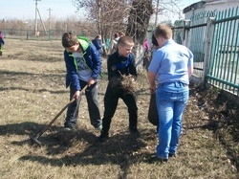
Экологическое воспитание
Субботники

Slide 62
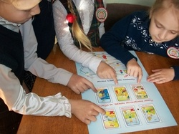
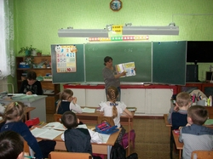
Акция «Вместе ярче»

Slide 63
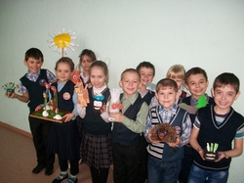
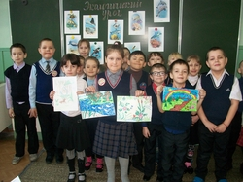
Областные экологические акции:
«Соберем. Сдадим. Переработаем» под девизом: «Мы за чистый Кузбасс!»
«Час Земли»
Конкурс рисунков на экологическую тему

Slide 64
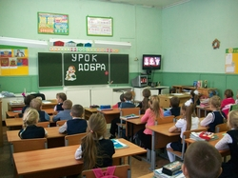
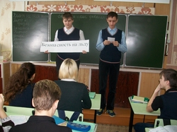
Урок Добра
Акция «Безопасность
на льду»

Slide 65
Воспитание гражданственности, патриотизма, уважения к правам, свободам и обязанностям человека

Slide 66
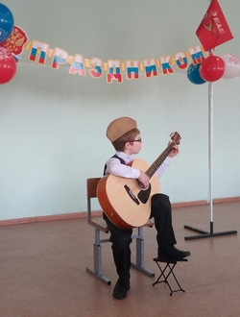
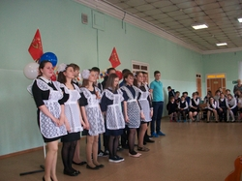
Фестиваль патриотической песни

Slide 67
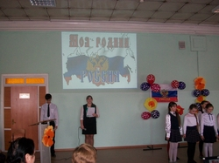
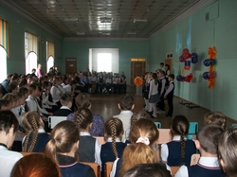
Фестиваль патриотической песни «Ромашковая Русь»

Slide 68
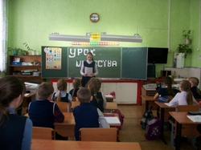
Урок мужества

Slide 69
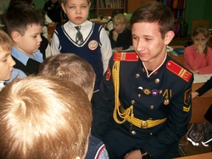
Встреча с интересными людьми
Интересно проведена встреча 27.02.2017г. для учащихся 1-4 классов с курсантом Губернаторской кадетской школы полиции (ГБКОУ «ГКШИП»), Сидоровым Сергеем в звании младший сержант, который рассказал о буднях курсанта.

Slide 70
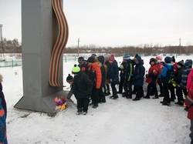
Митинги у стелы: День неизвестного солдата День защитника Отечества

Slide 71
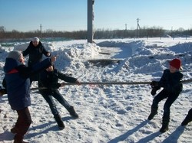
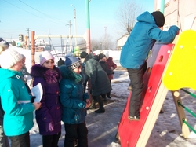
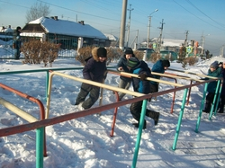
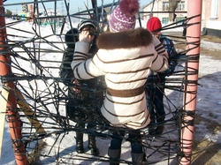
Зарница

Slide 72
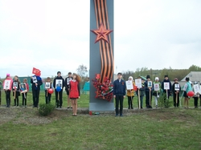
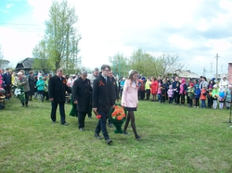
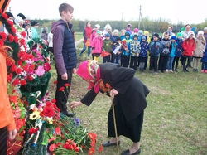
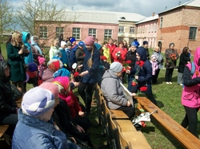
День Победы

Slide 73
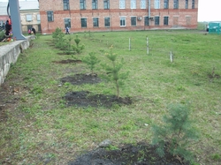
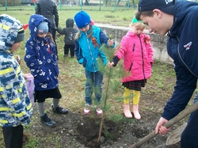
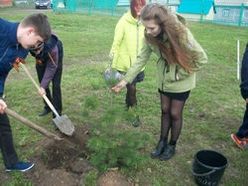
Аллея памяти

Slide 74
Духовно – нравственное воспитание

Slide 75
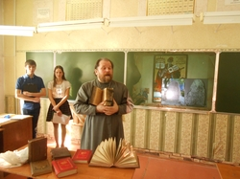
Проведена викторина, посвященная 980-летию со дня основания Ярославом Мудрым в Киеве при Софийском соборе первой библиотеки Древней Руси. На мероприятии присутствовал отец Владимир из Церкви преподобного Серафима Саровского, который принес и показал книги, рассказал детям об этих экземплярах: о способах печати, о том, как писали книги, чем пропитывали листы, о способах переплета. Ребята впервые держали в руках рукописную книгу: псалтырь, который начал печататься в 1640г. А также более поздние публикации: Сочинения Пушкина, 1882 г издания, Собрание сочинений Н.В.Гоголя 1902г.

Slide 76
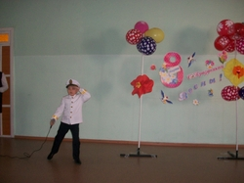
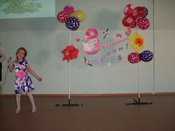
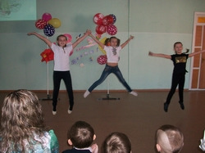
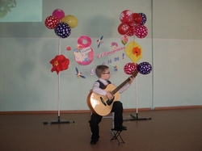
8 марта

Slide 77
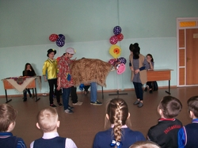
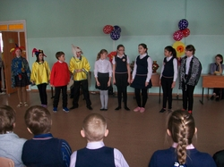
Ярмарка

Slide 78
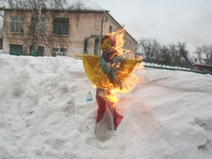
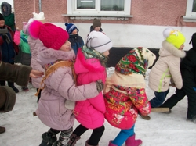
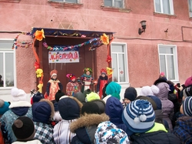
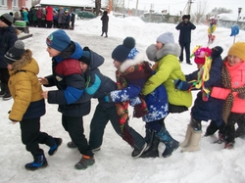
Масленица

Slide 79
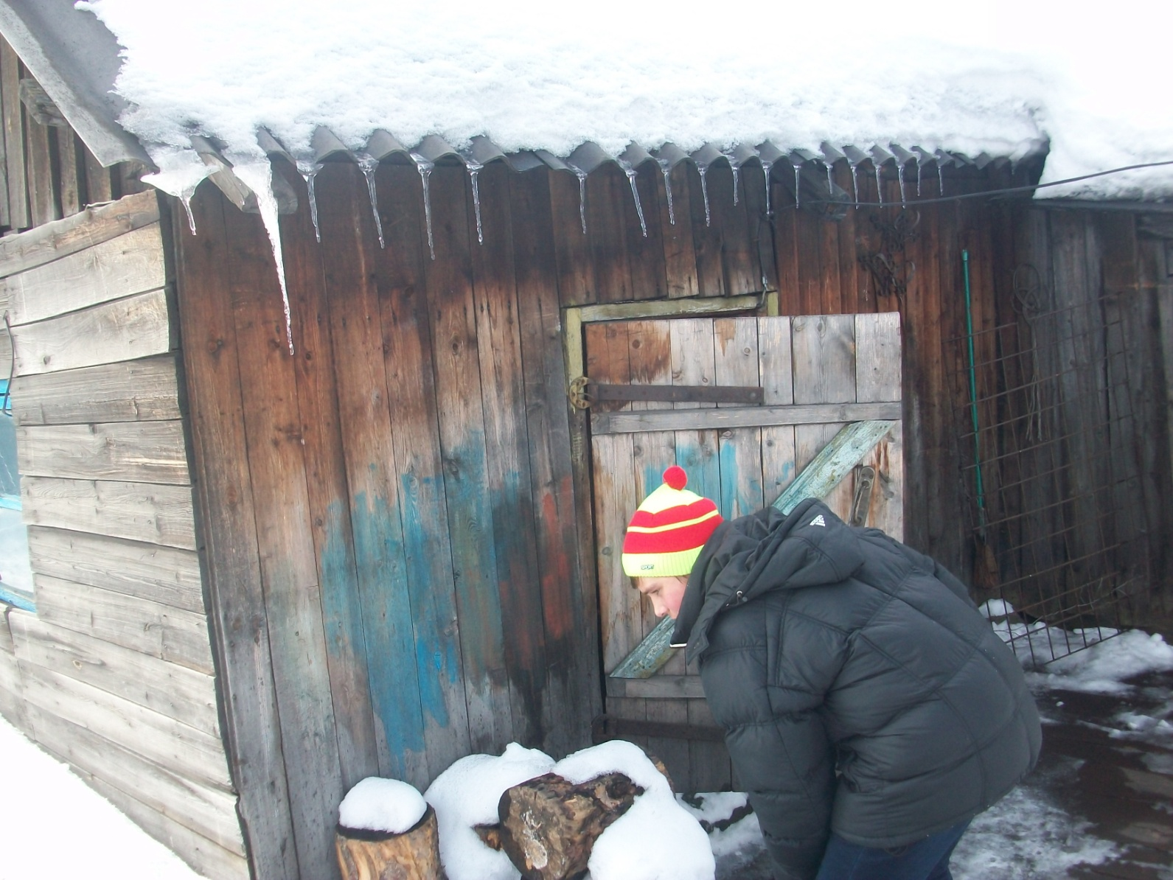
Оказание посильной помощи участникам ВОВ и ветеранам педагогического труда

Slide 80
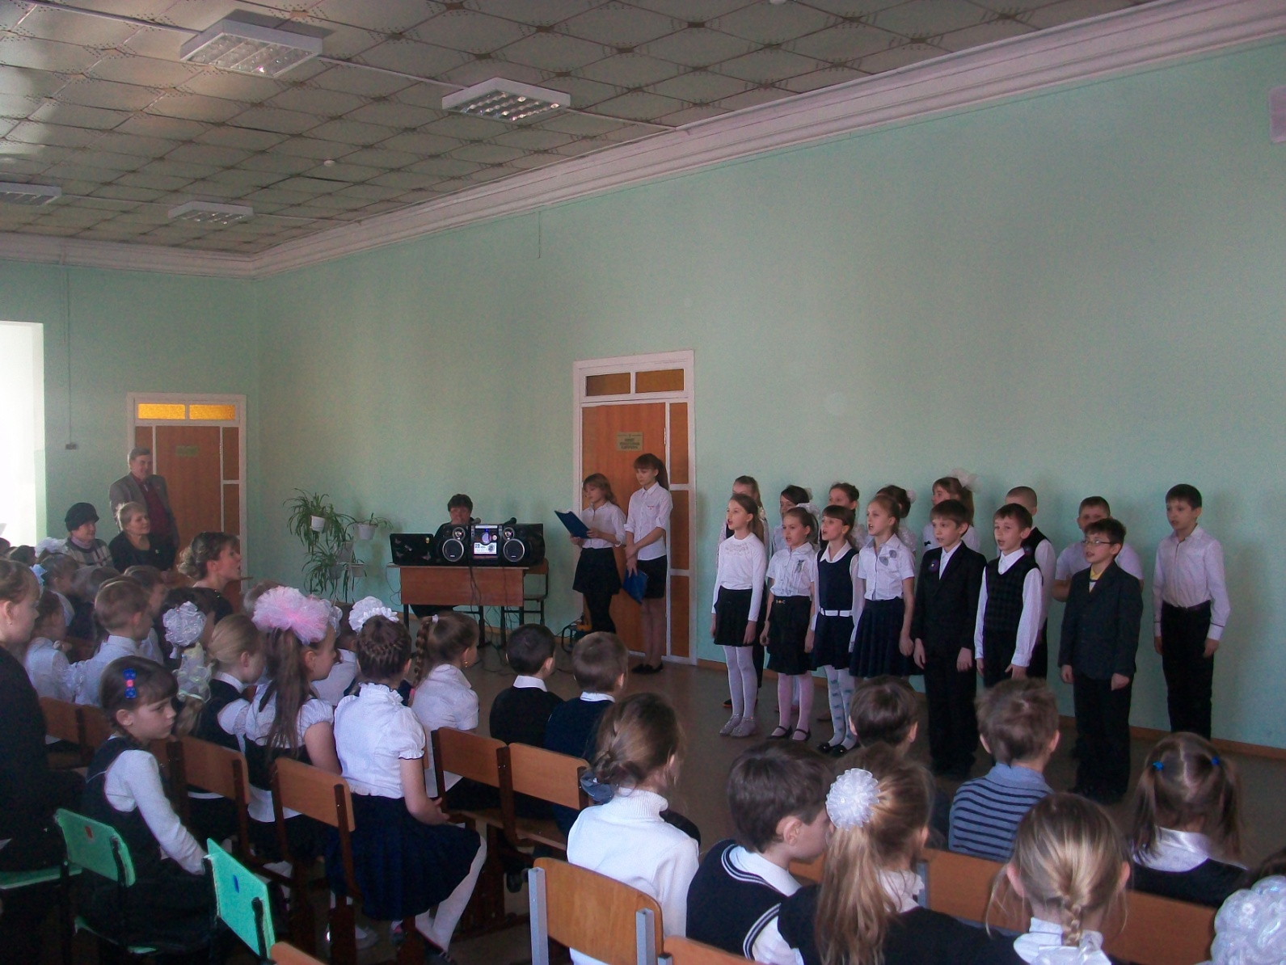
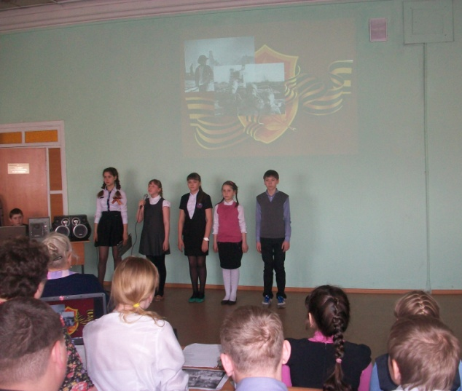
Месячник по патриотическому воспитанию

Slide 81
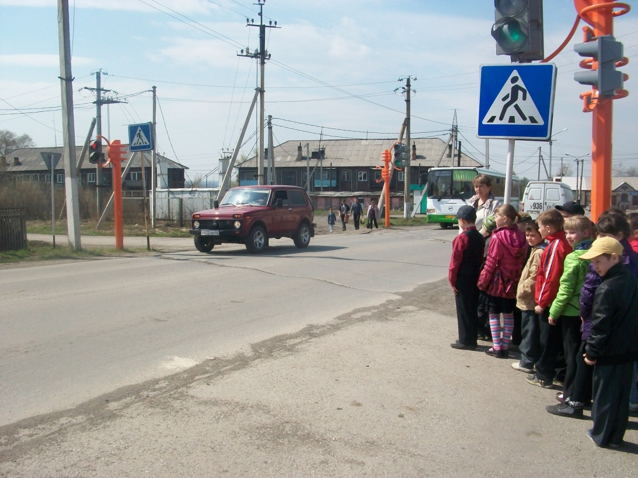
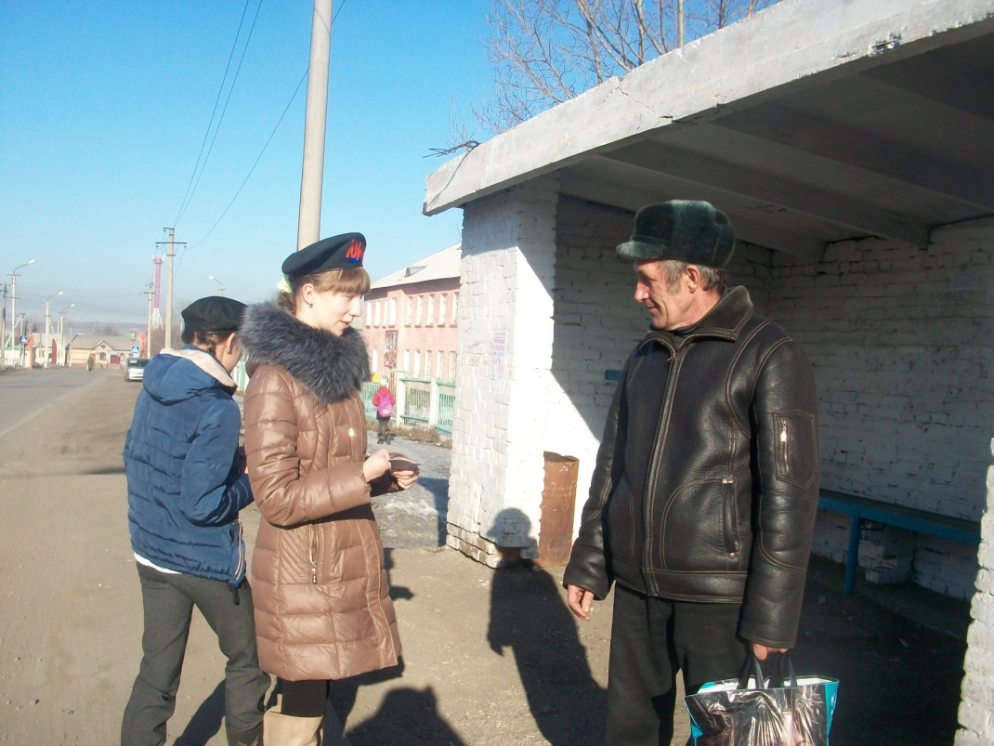
отряд ЮИД

Slide 82
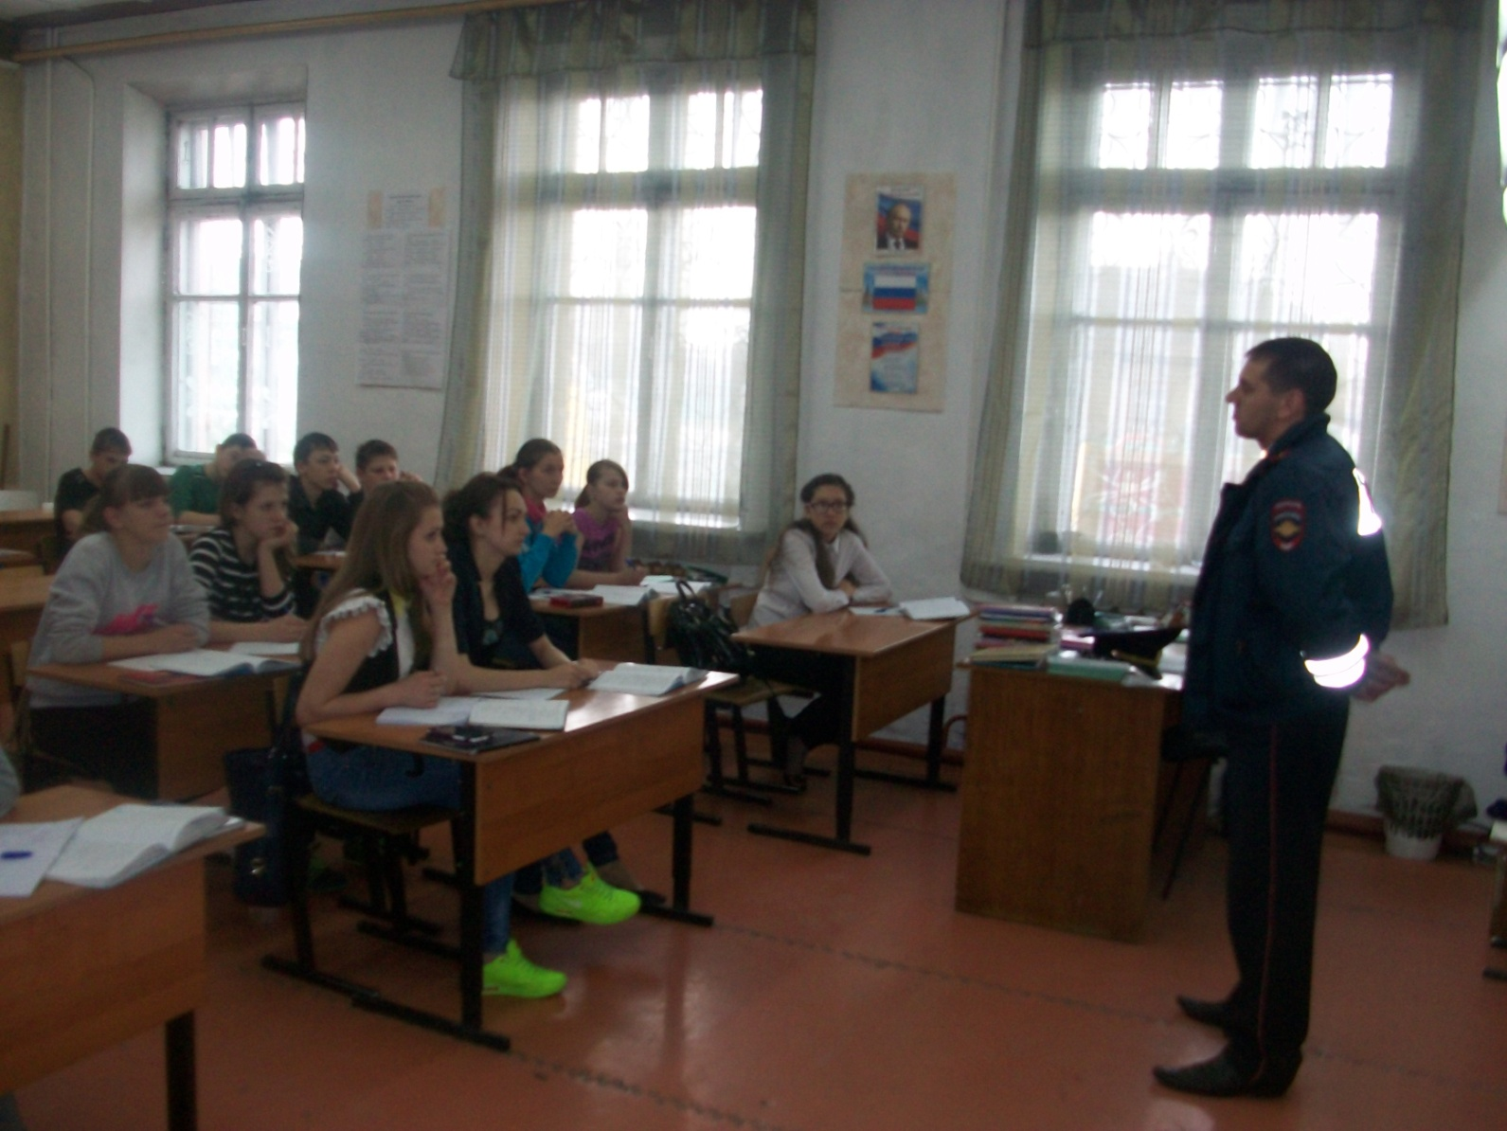
Совместная работа с инспектором ГИБДД, Кабадеевым Д.А

Slide 83
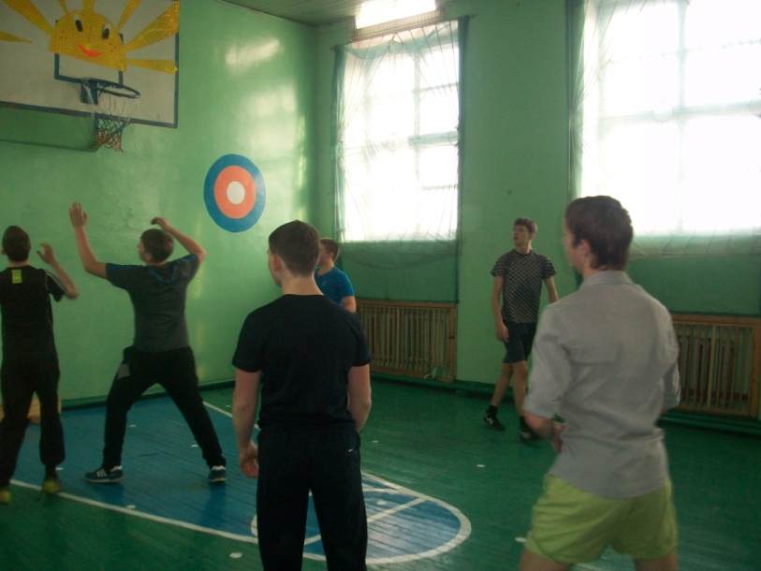
Мероприятия, направленные на привитие у учащихся здорового образа жизни

Slide 84
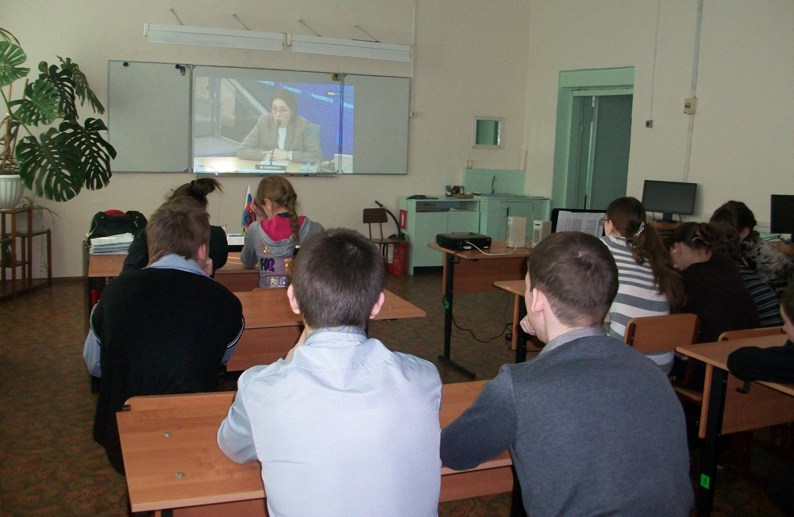
Видео - уроки «Это должен знать каждый»

Slide 85
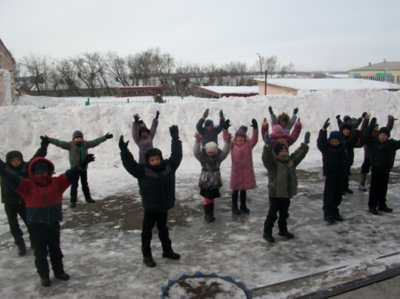
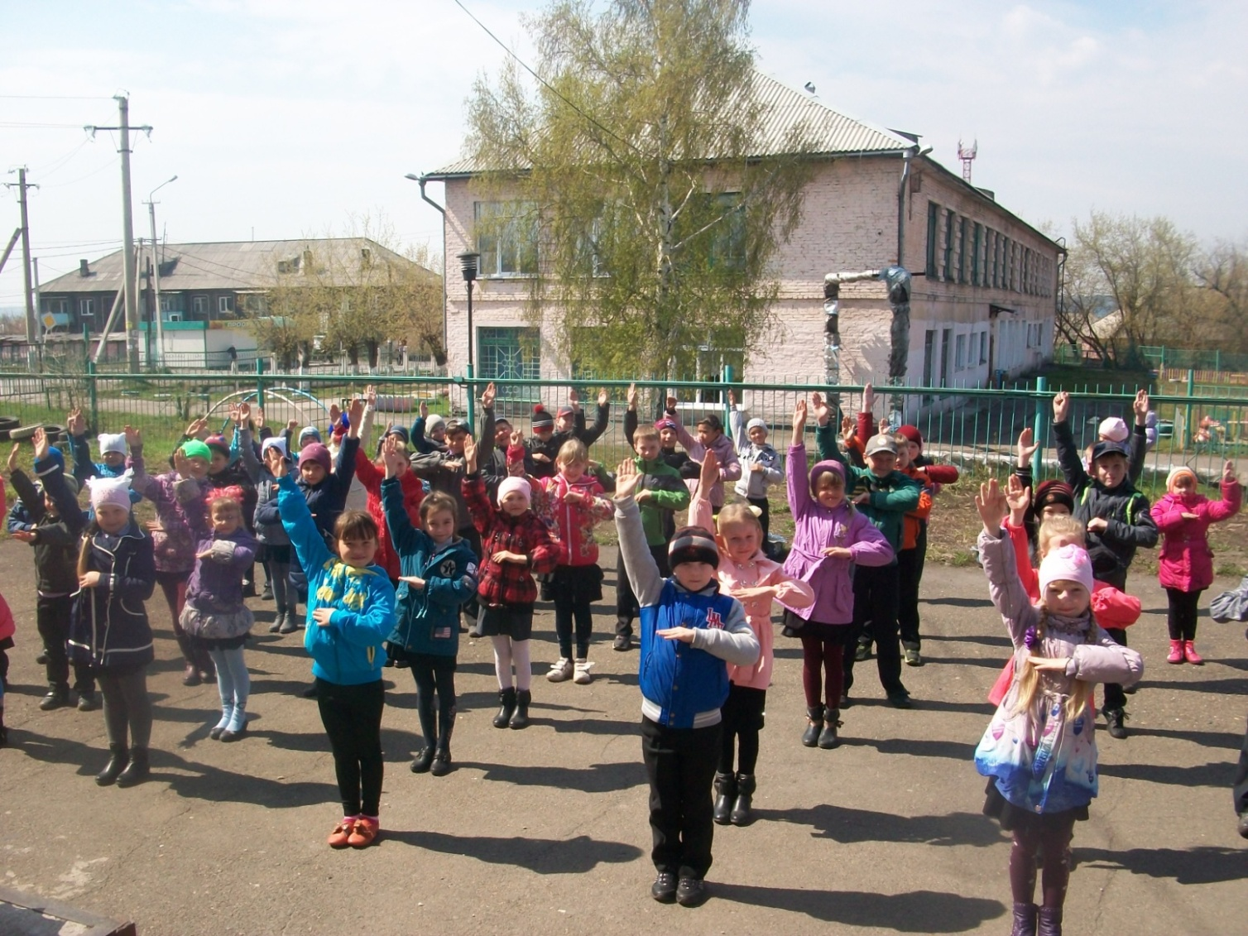
Спортивное мероприятие «Мы против наркотиков»

Slide 86
Результаты участия учащихся школы в муниципальных конкурсах

Slide 87
Мероприятия, направленные на привитие у учащихся здорового образа жизни

Slide 88
Видео - уроки «Это должен знать каждый»

Slide 89
Спортивное мероприятие «Мы против наркотиков»

Slide 90
Организация питания
Охват учащихся горячим питанием:
одноразовое питание -196 учащихся (57%),
двухразовое питание - 33 учащихся (1%)
Буфетной продукцией пользуется – 112 учащихся (33%)
Общий охват питанием – 85%

